Slide 1
第10章 初识Spring MVC框架
《Java EE企业级应用开发教程（Spring+Spring MVC+MyBatis）（第2版）》

Slide 2
学习目标/Target
了解Spring MVC及其特点
掌握Spring MVC入门程序的编写
熟悉Spring MVC的工作原理及执行流程

Slide 3
章节概述/ Summary
在Java Web中，讲解了JSP Model2架构模型，JSP Model2架构模型采用JSP + Servlet + JavaBean技术实现了页面显示、流程控制和业务逻辑的分离。但是，JSP Model2架构模型将流程控制等通用逻辑以硬编码的方式实现，每次进行新的Web应用程序开发时，都需要重新编写Servlet控制器的URL分析代码，以及流程控制等Web层通用逻辑代码。为了解决JSP Model2架构模型在实践中存在的问题，一些基于JSP Model2架构基础发展起来的Web MVC应用框架应运而生。其中Spring MVC框架就是目前最主流的Web MVC应用框架之一，本章将开启Spring MVC框架的学习之路。

Slide 4
目录/Contents
01
Spring MVC介绍
02
Spring MVC入门程序
03
Spring MVC工作原理

Slide 5
10.1
Spring MVC介绍

Slide 6
10.1.1 Spring MVC概述
什么是Spring MVC？
Spring MVC是Spring提供的一个实现了Web MVC设计模式的轻量级Web框架。它与Struts2框架一样，都属于MVC框架，但其使用和性能等方面比Struts2更加优异。

Slide 7
10.1.1 Spring MVC概述
Spring MVC在三层架构中位置
在Java EE开发中，系统经典的三层架构包括表现层、业务层和持久层。
三层架构中，每一层各司其职，表现层（Web层）负责接收客户端请求，并向客户端响应结果；业务层（Service层）负责业务逻辑处理，和项目需求息息相关；持久层（Dao层）负责和数据库交互，对数据库表进行增删改查。
Spring MVC作用于三层架构中的表现层，用于接收客户端的请求并进行响应。

Slide 8
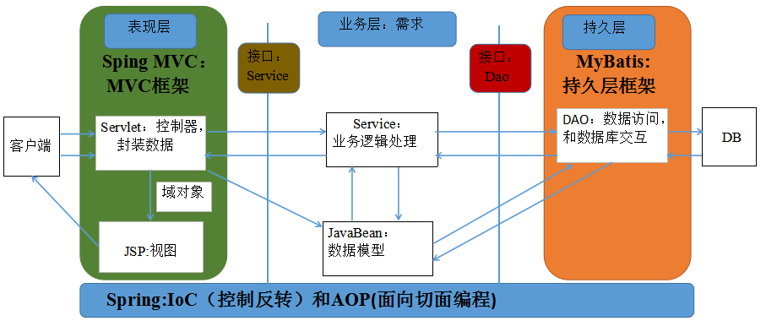
10.1.1 Spring MVC概述
Spring MVC中包含了控制器和视图，控制器接收到客户端的请求后对请求数据进行解析和封装，接着将请求交给业务层处理。
表现层接收到业务层的处理结果后，再由视图对处理结果进行渲染，渲染完成后响应给客户端。
业务层会对请求进行处理，最后将处理结果返回给表现层。

Slide 9
10.1.2 Spring MVC特点
Spring MVC的特点
（1）Spring MVC是Spring框架的后续产品，可以方便地使用Spring框架所提供的其他功能。
（2）Spring MVC使用简单，很容易设计出干净简洁的Web层。
（3）Spring MVC提供了一个前端控制器DispatcherServlet，使开发人员无需额外开发控制器对象。
（3）Spring MVC支持各种请求资源的映射策略。
（4）Spring MVC具有非常灵活的数据验证、格式化和数据绑定机制，能使用任何对象进行
数据绑定，不必实现特定框架的API。
（5）Spring MVC支持国际化，可以根据用户区域显示多国语言。
（6）Spring MVC支持多种视图技术。它支持JSP、Velocity和FreeMarker等视图技术。
（7）Spring MVC灵活性强，易扩展。

Slide 10
10.2
Spring MVC入门程序

Slide 11
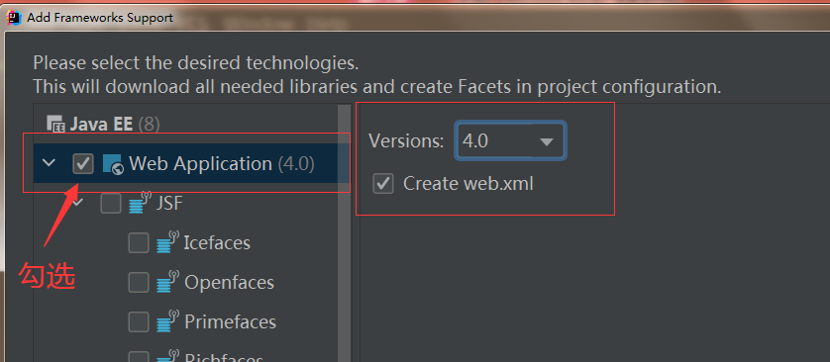
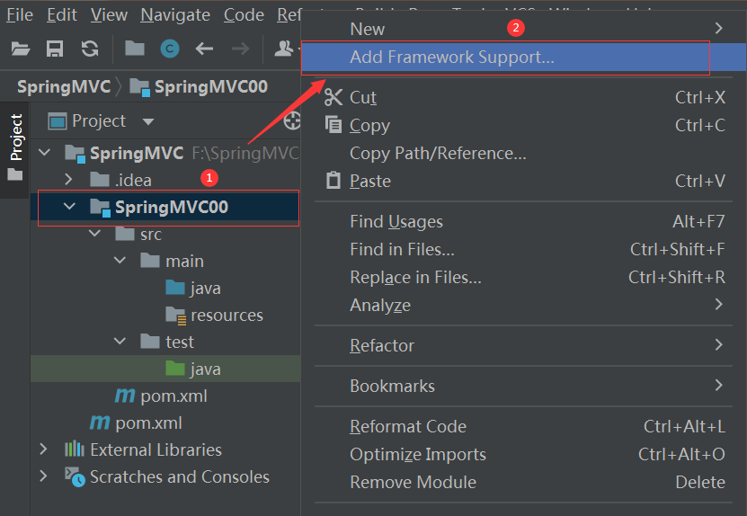
10.2 Spring MVC入门程序
接下来本节将通过一个简单的入门程序演示Spring MVC的使用。该程序要求在浏览器发起请求，由Spring MVC接收请求并响应，具体实现步骤如下。
创建项目：在IDEA中，创建一个名称为SpringMVC的Maven 项目,创建模块SpringMVC00，在模块上添加框架支持（右键单击）。
STEP 01

Slide 12
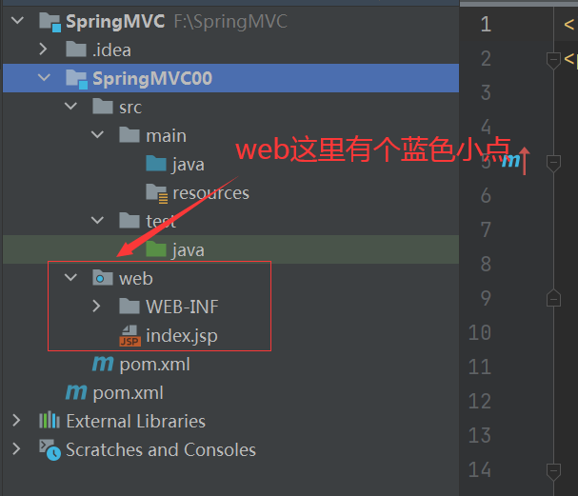
10.2 Spring MVC入门程序
STEP 01
看文件夹结构，就变成WEB项目了。

Slide 13
10.2 Spring MVC入门程序
<dependencies> <dependency> <groupId>org.springframework</groupId> <artifactId>spring-webmvc</artifactId> <version>5.2.8.RELEASE</version> </dependency> <dependency> <groupId>javax.servlet</groupId> <artifactId>servlet-api</artifactId> <version>2.5</version> </dependency> <dependency> <groupId>javax.servlet.jsp</groupId> <artifactId>jsp-api</artifactId> <version>2.2</version> </dependency> <dependency> <groupId>javax.servlet</groupId> <artifactId>jstl</artifactId> <version>1.2</version> </dependency> </dependencies>
STEP 02
引入Maven依赖：
项目创建完成后，为保障项目的正常运行，需要导入项目所需的依赖到项目的pom.xml文件中。

Slide 14
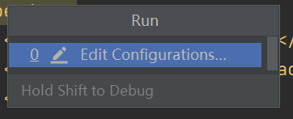
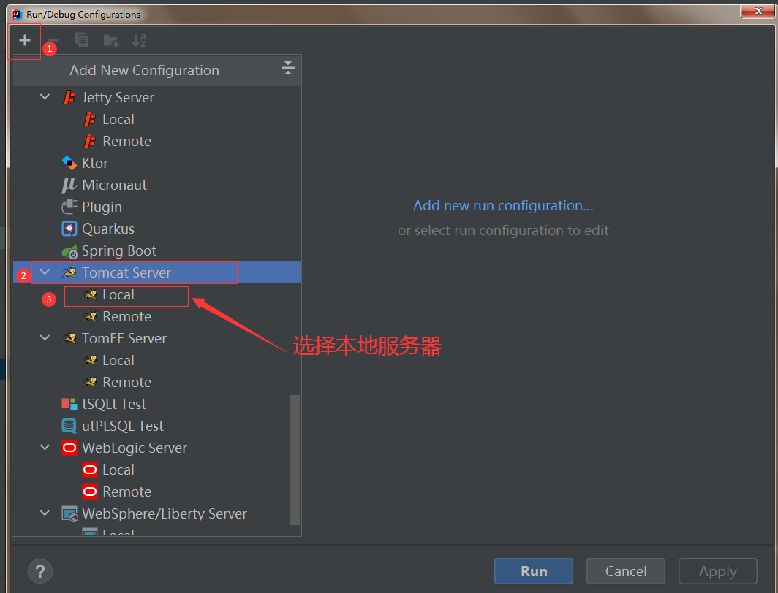
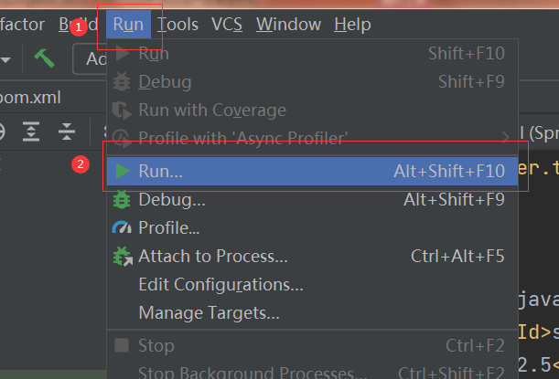
10.2 Spring MVC入门程序
STEP 03
配置Tomcat

Slide 15
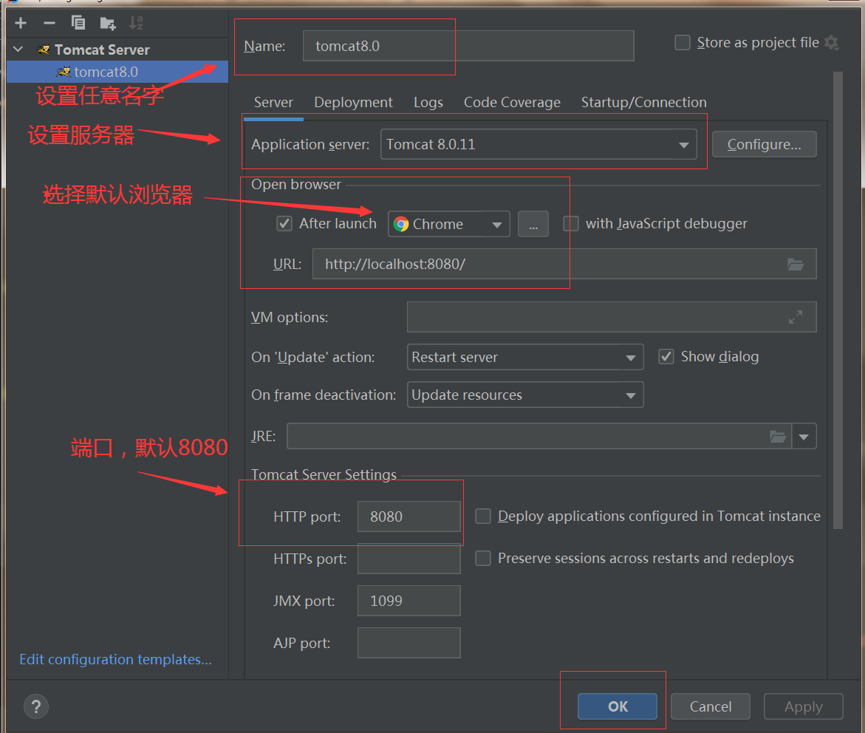
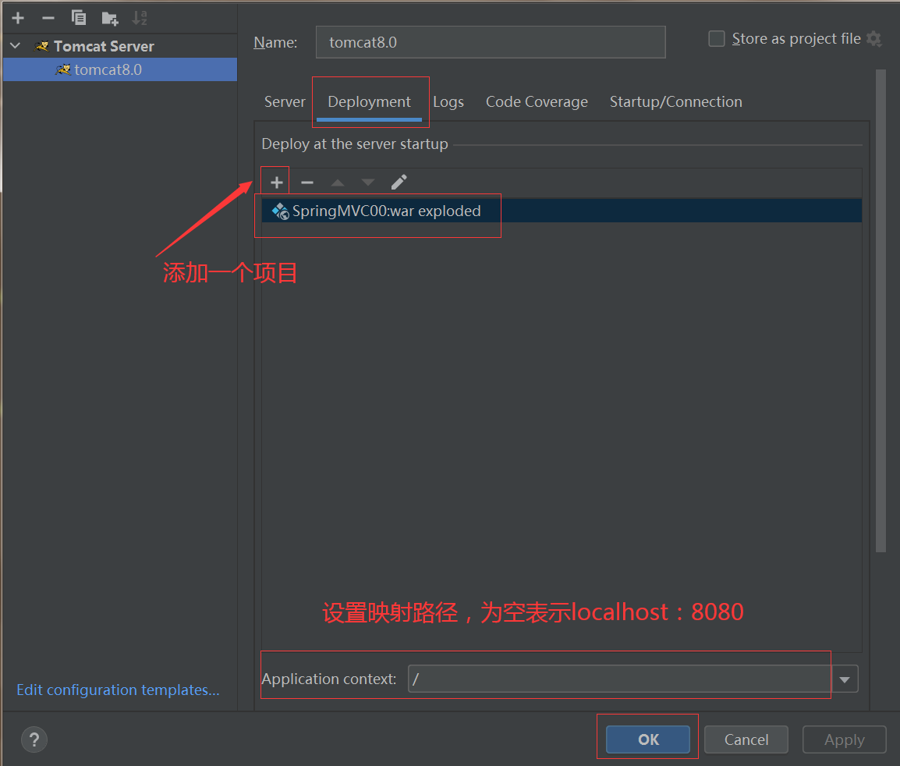
10.2 Spring MVC入门程序

Slide 16
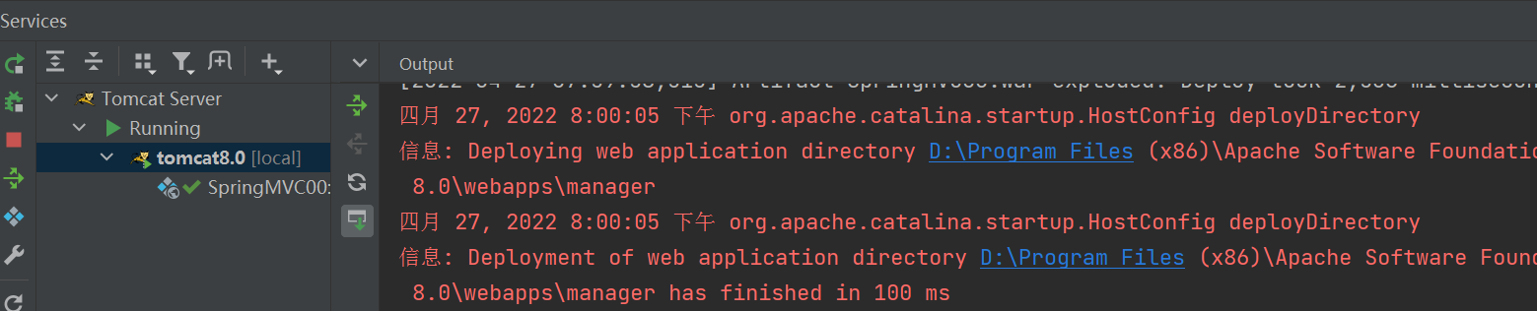
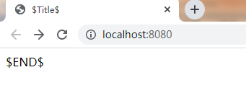
10.2 Spring MVC入门程序
启动服务器：
项目首页：

Slide 17
10.2 Spring MVC入门程序
<?xml version=“1.0” encoding=“UTF-8”?> <web-app xmlns=“http://xmlns.jcp.org/xml/ns/javaee” xmlns:xsi=“http://www.w3.org/2001/XMLSchema-instance” xsi:schemaLocation=“http://xmlns.jcp.org/xml/ns/javaee http://xmlns.jcp.org/xml/ns/javaee/web-app_4_0.xsd” version=“4.0”> <!-- 配置Spring MVC的前端控制器--> <servlet> <servlet-name>DispatcherServlet</servlet-name> <servlet-class>org.springframework.web.servlet.DispatcherServlet</servlet-class> <!-- 配置初始化参数，用于读取Spring MVC的配置文件 --> <init-param> <param-name>contextConfigLocation</param-name> <param-value>classpath:spring-mvc.xml</param-value> </init-param> <!-- 1表示项目启动时立即加载DispatcherServlet --> <load-on-startup>1</load-on-startup> </servlet> <servlet-mapping> <servlet-name>DispatcherServlet</servlet-name> <url-pattern>/</url-pattern> <!-- / 表示前端控制器会拦截所有的请求URL, 交给 --> </servlet-mapping> <!– DispatcherServlet处理 -- > </web-app>
STEP 04
配置前端控制器：在项目的web.xml文件中进行Spring MVC前端控制器的配置。

Slide 18
10.2 Spring MVC入门程序
STEP 05
配置处理器映射信息和视图解析器：创建Spring MVC的配置文件spring-mvc.xml，用于配置处理器映射信息和视图解析器。
<?xml version=“1.0” encoding=“UTF-8”?> <!--引入Context约束--> <beans xmlns=“http://www.springframework.org/schema/beans” xmlns:xsi=“http://www.w3.org/2001/XMLSchema-instance” xmlns:context=“http://www.springframework.org/schema/context” xsi:schemaLocation=“http://www.springframework.org/schema/beans http://www.springframework.org/schema/beans/spring-beans.xsd http://www.springframework.org/schema/context http://www.springframework.org/schema/context/spring-context.xsd”> <!--启动bean的自动扫描功能 扫描时会将controller包下的所有处理器加载到Spring MVC中--> <context:component-scan base-package=“com.hubei.controller” /> <!-- 配置视图解析器解析结果视图，并将结果视图呈现给用户--> <bean class="org.springframework.web.servlet.view.InternalResourceViewResolver"> <!-- prefix和suffix的value值分别代表查找视图页面的前缀和后缀 --> <!-- 最终视图地址如下：前缀+逻辑视图名+后缀，其中逻辑视图名需要在访问点处理器中指定 --> <property name="prefix" value="/WEB-INF/jsp/"/> <property name="suffix" value=".jsp"/> </bean> </beans>
定义视图解析器，并设置了视图的前缀和后缀属性。这样设置后，方法中所定义的view路径将可以简化。案例中的逻辑视图名只需设置为“success”，而不再需要设置为“/WEB-INF/jsp/success.jsp”，在访问时视图解析器会自动的增加前缀和后缀。

Slide 19
10.2 Spring MVC入门程序
创建处理器：创建处理器FirstController类，用于处理客户端的请求并指定响应时转跳的页面。
STEP 06
package com.hubei.controller; import org.springframework.stereotype.Controller; import org.springframework.web.bind.annotation.RequestMapping; //设置当前类为处理器类 @Controller public class FirstController { //设定当前方法的访问映射地址 @RequestMapping("/firstController") //设置当前方法返回值类型为 String，用于指定请求完成后跳转的页面 public String sayHello() { System.out.println("访问到 FirstController!"); //结合Spring MVC配置文件，将逻辑视图名（即返回值）与视图解析器指定的前缀和后缀进行拼接以确定
//结果视图的最终路径 return "success"; } }

Slide 20
10.2 Spring MVC入门程序
创建视图（View）页面：在WEB-INF文件夹下创建名称为jsp的文件夹，并在jsp文件夹下创建名称为success的jsp文件，用于对客户端请求进行处理后的视图展示。
STEP 07
<%@ page contentType="text/html;charset=UTF-8" %> <html> <body> <h2>Spring MVC FirstController!</h2> 欢迎学习Spring MVC！ </body> </html>

Slide 21
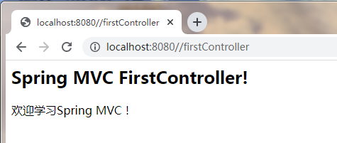

10.2 Spring MVC入门程序
启动项目，测试应用：项目启动成功后，在浏览器中对处理器进行请求访问，访问地址为http://localhost:8080/firstController，访问后，IDEA控制台打印信息“访问到FirstController!”，并且浏览器跳转到success.jsp页面中，页面内容如下所示。
STEP 08

Slide 22
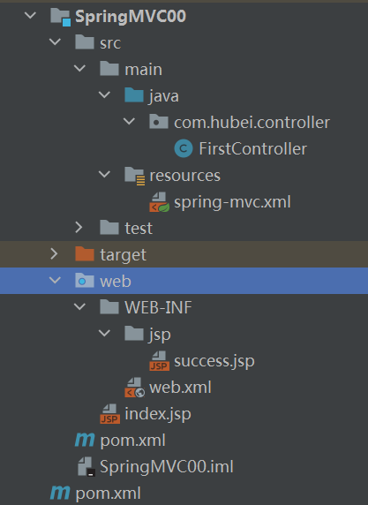
10.2 Spring MVC入门程序
STEP 09
项目最终目录和文件组成

Slide 23
10.3
Spring MVC工作原理

Slide 24
10.3 Spring MVC工作原理
Spring MVC三大组件—处理器映射器
处理器映射器可以理解为一个Map<URL,Hanlder>，HandlerMapping负责根据用户请求的URL找到Handler（处理器），Spring MVC提供了不同的映射器来实现不同的映射方式。
处理器适配器作用是根据处理器映射器找到的处理器 Handler 信息，去执行相关的 Handler。不同的处理器映射器映射出来的Handler对象是不一样的，不同的映射由不同的适配器来负责解析。
视图解析器进行视图解析，首先将逻辑视图名解析成物理视图名，即具体的页面地址，再生成View视图对象返回。
在实际开发中，我们的工作主要集中在控制器和视图页面上，但Spring MVC内部完成了很多工作，这些程序在项目中具体是怎么执行的呢？接下来，将通过一张图来展示Spring MVC程序的执行情况。

Slide 25
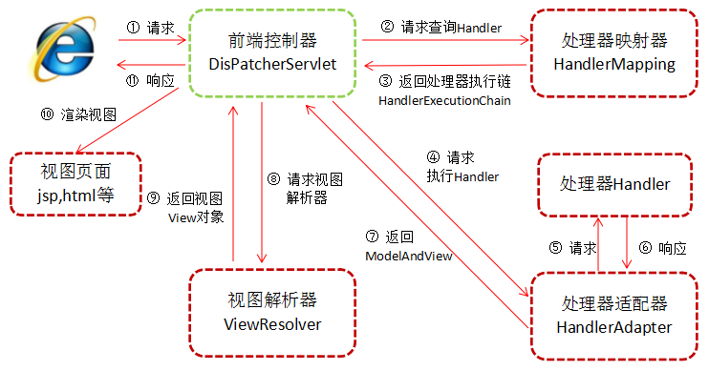
10.3 Spring MVC工作原理
（2）DispatcherServlet拦截到请求后，会调用HandlerMapping（处理器映射器）。
（1）用户通过浏览器向服务器发送请求，请求会被Spring MVC的前端控制器DispatcherServlet拦截。
（4）DispatcherServlet会通过返回信息选择合适的HandlerAdapter（处理器适配器）。
（8）前端控制器请求视图解析器根据逻辑视图名解析真正的视图。
（5） HandlerAdapter会调用并执行Handler（处理器），这里的处理器指的就是程序中编写的 Controller类，也被称之为后端控制器。
（6）Controller执行完成后，会返回一个ModelAndView对象，该对象中会包含视图名或包含模型和 视图名。
（9）ViewResolver解析后，会向DispatcherServlet中返回具体的View（视图）。
（10）DispatcherServlet对View进行渲染（即将模型数据填充至视图中）。
（7）HandlerAdapter将ModelAndView对象返回给DispatcherServlet。
（3）处理器映射器根据请求URL找到具体的处理器，生成处理器对象及处理器拦截器（如果有则生成） 一并返回给DispatcherServlet。
（11）前端控制器向用户响应结果。
Spring MVC执行流程

Slide 26
10.3 Spring MVC工作原理
在上述执行过程中，DispatcherServlet、HandlerMapping、HandlerAdapter和ViewResolver对象的工作是在框架内部执行的，开发人员只需要配置DispatcherServlet，完成Controller中的业务处理并在视图中（View）中展示相应信息。
在Spring MVC4.0以前，配置文件内必须要配置处理器映射器、处理器适配器和视图解析器，但在Spring MVC4.0以后，如果不配置处理器映射器、处理器适配器和视图解析器，框架会加载内部默认的配置完成相应的工作。如果想显式并快捷地配置处理器映射器和处理器适配器，也可以在配置文件中使用 <mvc:annotation-driven/> 元素来实现，该元素会自动注册处理器映射器和处理器适配器。

Slide 27
本章小结
本
章
小
结
本章主要对Spring MVC的基础知识进行了整体介绍。首先对Spring MVC框架进行了简单的介绍；然后讲解了一个Spring MVC入门程序的编写；最后通过入门程序对Spring MVC的工作原理进行了详细讲解。通过本章的学习，读者能够了解什么是Spring MVC，以及Spring MVC的优点，掌握Spring MVC入门程序的编写，并能够熟悉Spring MVC框架的工作流程。

